Slide 1
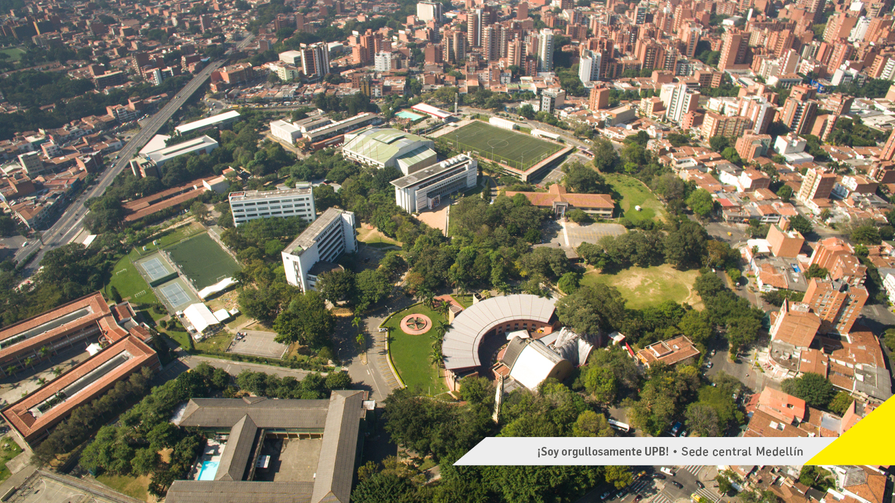

Slide 2

Lógica de Programación
Estructuras Repetitivas
Archivos - I
César Augusto López Gallego

Slide 3
Operaciones con archivos texto
Hay dos operaciones básicas:
Leer
Escribir
Tratamiento en el algoritmo:
El archivo se debe abrir
Se usa el ciclo While para leer el archivo
Un archivo se lee hasta que se termina o hasta que se encuentre el (los) dato(s) que se necesita(n). Esto se tiene en cuenta para poner la condición del ciclo.
El archivo se debe cerrar cuando ya no se necesite más.

Slide 4
Operaciones con archivos de texto
Para leer, se necesita declarar estas variables:
File archivo = null; //Se declara una variable tipo File, llamada archivo
FileReader mediciones = null; //Se declara una variable tipo FileReader, llamada mediciones
BufferedReader datos = null; //Se declara una variable tipo BufferedReader, llamada datos, para cargar y luego leer línea a línea el contenido del archivo
Con estas instrucciones leemos el archivo y lo cargamos al buffer:
//Se carga el archivo a leer a la variable archivo
//Ruta en disco del archivo: archivo = new File ("C:\\mediciones.txt");
//Ruta relativa del proyceto en vscode:
mediciones = new FileReader (archivo); //se hace la apertura del archivo en modo lectura
datos = new BufferedReader(mediciones); //Se abre un buffer y se carga en memoria con las líneas del archivo

Slide 5
Operaciones con archivos de texto
El objeto buffer tiene un método readline para leer línea a línea lo que tiene allí cargado y se debe asignar a una variable string, si el archivo tiene datos numéricos, se debe hacer el cast:
String linea;
linea=datos.readLine()
El fin del archivo tiene una marca de null, por lo tanto la condición para el While sería:
while((linea=datos.readLine())!=null)
El cierre del archivo:
datos.close()

Slide 6
Escritura de archivos
Usa el paquete io. → import java.io.*;
La clase io tiene dos clases para:
Instanciar el archivo que se va a escribir → FileWriter
Instanciar la línea a escribir en el archivo abierto → PrintWriter
Para escribir la línea se usa el método println de la clase PrintWriter
Se debe cerrar el archivo en el finally, como lo hicimos en el archivo a leer
Si se quiere abrir un archivo previamente creado, para adicionar líneas después de la última, se usa otro constructor FileWriter
FileWriter("c:/prueba.txt“,true)
Abre el archivo nuevo
FileWriter nom_archive = null;
nom_archivo = new FileWriter("c:/prueba.txt");
Abre el archivo existente para escribir en él
nom_archivo = new FileWriter("c:/prueba.txt“,true);
Declara la línea para escribir en el archivo
PrintWriter linea = null;
linea = new PrintWriter(nom_archivo);
Imprime la línea
linea.println(“Imprime la línea”);

Slide 7
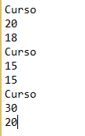
Ejercicios
Construya un algoritmo que lea un archivo de mediciones y las imprima de la siguiente forma: medición 1: ##.
Al algoritmo anterior sacar el promedio de las mediciones
Construya un algoritmo que lea un archivo de palabras y cuente las veces que sale la palabra “GANAR”
Construya un algoritmo que lea un archivo e imprima la cantidad de estudiantes que hay por curso:
La salida es: número de curso, cuántos lo aprobaron y cuántos lo perdieron.. En la estructura de los datos primero aparecen la cantidad y luego los que aprobaron:

Slide 8

Preguntas

